Slide 1
Разработка ИИ-агента
для преподавателя, исследователя
Аналитическая часть: поиск научных публикаций
Морбекова Камилла
Первый рубежный контроль
Корпус после очистки: 140 576 публикаций
Тема диплома № 13; автор: Морбекова Камилла
Морбекова Камилла | Аналитика больших данных в бизнесе | 01
Notes:
Здравствуйте. Меня зовут Морбекова Камилла. Я представляю аналитическую часть дипломной темы: поиск научных публикаций. В этой работе я не заявляю разработку всего агента. Я исследую пригодность данных и базовый способ ранжирования источников.
Источник: Тема диплома № 13; автор: Морбекова Камилла

Slide 2
Что решается и кто принимает решение
Пользователь: преподаватель или исследователь.
Ввод: тема на английском языке. Результат: Top-10 источников, а не готовый обзор.
Человек выбирает, какие статьи читать и использовать.
Лишняя статья тратит время; пропущенная важная статья обедняет обзор.
Цель: не менее 7 подходящих статей в Top-10; это проверяемая цель, не заранее полученный результат.
Проектная постановка; исправленная заявка, занятие 2
Морбекова Камилла | Аналитика больших данных в бизнесе | 02
Notes:
Пользователь ищет литературу для лекции или исследования. Модель только упорядочивает найденные источники. Решение остаётся у человека. Есть два вида ошибок: показать неподходящую статью и не показать нужную. Числовую стоимость ошибок мы не измеряли и не придумываем.
Источник: Проектная постановка; исправленная заявка, занятие 2

Slide 3
Какие данные загружены
Исходник: 140 576 записей, 14 полей, 258,64 МБ JSONL.
Одна запись — публикация. Ключ: arxiv_id.
Файл: Computer_Science/2025; фактический year проверяется отдельно.
Название + аннотация — вход поиска. Цитирования — только для анализа.
Происхождение: arXiv + Semantic Scholar; полученный файл — один обогащённый источник.
https://huggingface.co/datasets/yufan/arxiv-metadata-2020-2026; results/run_summary.json
Морбекова Камилла | Аналитика больших данных в бизнесе | 03
Notes:
JSONL означает, что каждая непустая строка содержит отдельный JSON-объект. Мы используем предоставленный снимок данных и сохраняем его контрольную сумму. Важно: имя папки 2025 не гарантирует, что поле year в каждой записи равно 2025.
Источник: https://huggingface.co/datasets/yufan/arxiv-metadata-2020-2026; results/run_summary.json

Slide 4
Восемь проверок качества: результат
Структура: 140 576 строк → 140 576 после очистки.
Ключ: 0 некорректных/пустых ID; 0 удалённых повторов.
Тексты: 0 пустых названий; 0 аннотаций без текста после очистки.
Числа: 0 некорректных значений; даты: 0 ошибок разбора.
Период: 2 788 заполненных year ≠ 2025; областей: 16.
Готовых меток релевантности нет: предусмотрена отдельная ручная проверка.
results/quality_checklist.csv; missing_values.csv; numeric_quality.csv
Морбекова Камилла | Аналитика больших данных в бизнесе | 04
Notes:
Все восемь пунктов подробно сохранены в quality_checklist.csv. Отдельные таблицы содержат пропуски по полям и минимумы, медианы, максимумы чисел. Смысл проверки не в поиске красивых цифр, а в понимании ограничений данных.
Источник: results/quality_checklist.csv; missing_values.csv; numeric_quality.csv

Slide 5
Подготовка: исходник не меняем
raw — исходный JSONL и его SHA-256.
processed — ключи, типы, обработка повторов; CSV и Parquet одного содержания.
features — число авторов, областей, слов; агрегаты по месяцу arXiv ID.
Проверка соединения: 140 576 → 140 576 строк.
Нет аннотации — используем название. Неизвестные цитирования не равны нулю.
year и publicationDate не переписываются под название папки.
analysis.py: run_analysis; data/raw, processed, features
Морбекова Камилла | Аналитика больших данных в бизнесе | 05
Notes:
Подготовка разделена на три слоя, чтобы обработку можно было повторить. Для повторяющегося ID оставляем запись с более длинной аннотацией, при равенстве — более раннюю исходную строку. Это явно заданное правило. Соединение с месячными агрегатами проверено как many-to-one. Оно не является вторым независимым источником.
Источник: analysis.py: run_analysis; data/raw, processed, features

Slide 6
BPMN: от запроса до выбора источников
Преподаватель / исследователь
Подходит?
Да
Ввести / уточнить
запрос
Просмотреть
источники
X
Нужны источники
Нет: уточнить запрос
Выбор сделан
Поисковый модуль
Векторизация
запроса
Рассчитать
сходство
Выдать Top-10
Вывод: алгоритм ранжирует; окончательный выбор делает человек.
Развитие схемы из занятия 3; проектная BPMN-схема
Морбекова Камилла | Аналитика больших данных в бизнесе | 06
Notes:
На схеме один процесс и две дорожки: человек и поисковый модуль. Человек задаёт тему. Модуль рассчитывает выдачу. Человек оценивает источники. Если они не подходят, запрос уточняется. Вывод схемы: финальное решение нельзя передавать алгоритму.
Источник: Развитие схемы из занятия 3; проектная BPMN-схема

Slide 7
Пайплайн: подготовка отдельно от поиска
JSONL
raw
Проверки
и очистка
title + abstract
features
TF-IDF
индекс
Запрос
пользователя
Тот же
словарь TF-IDF
Косинусное
сходство
Top-10
публикаций
Вывод: индекс строится заранее; для нового запроса пересчитывается только выдача.
analysis.py; index/; схема пайплайна — вторая из двух схем
Морбекова Камилла | Аналитика больших данных в бизнесе | 07
Notes:
Сначала исходный файл очищается и превращается в поисковый индекс. Это делается один раз для выбранного снимка данных. Затем каждый запрос преобразуется тем же словарём. Вычисляется сходство с документами, а не матрица всех пар публикаций. Вывод: подготовку корпуса не нужно повторять при каждом запросе.
Источник: analysis.py; index/; схема пайплайна — вторая из двух схем

Slide 8
Замеры хранения и обработки
CSV: 230,41 МБ | Parquet: 122,71 МБ
Чтение CSV: 2,5791 с | Parquet: 0,7396 с
Агрегация по одному Parquet: DuckDB 0,0037 с; pandas 0,0311 с
ОЗУ среды: 12,67 ГиБ; Python 3.13.16.
Медиана трёх запусков; кэш ОС не очищался; значения не универсальны.
Выбор для этого запуска: pandas для подготовки, Parquet для хранения, DuckDB для SQL-агрегаций.
results/benchmarks.csv; results/environment.json; protocol в run_summary.json
Морбекова Камилла | Аналитика больших данных в бизнесе | 08
Notes:
Здесь реальные результаты данного запуска, а не числа из чужого примера. CSV и Parquet содержат одинаковую таблицу, совпадение проверено. Агрегации проверены на одинаковый результат. Для обработки этого снимка достаточно использованной однокомпьютерной среды; это не доказывает пригодность для любых объёмов.
Источник: results/benchmarks.csv; results/environment.json; protocol в run_summary.json

Slide 9
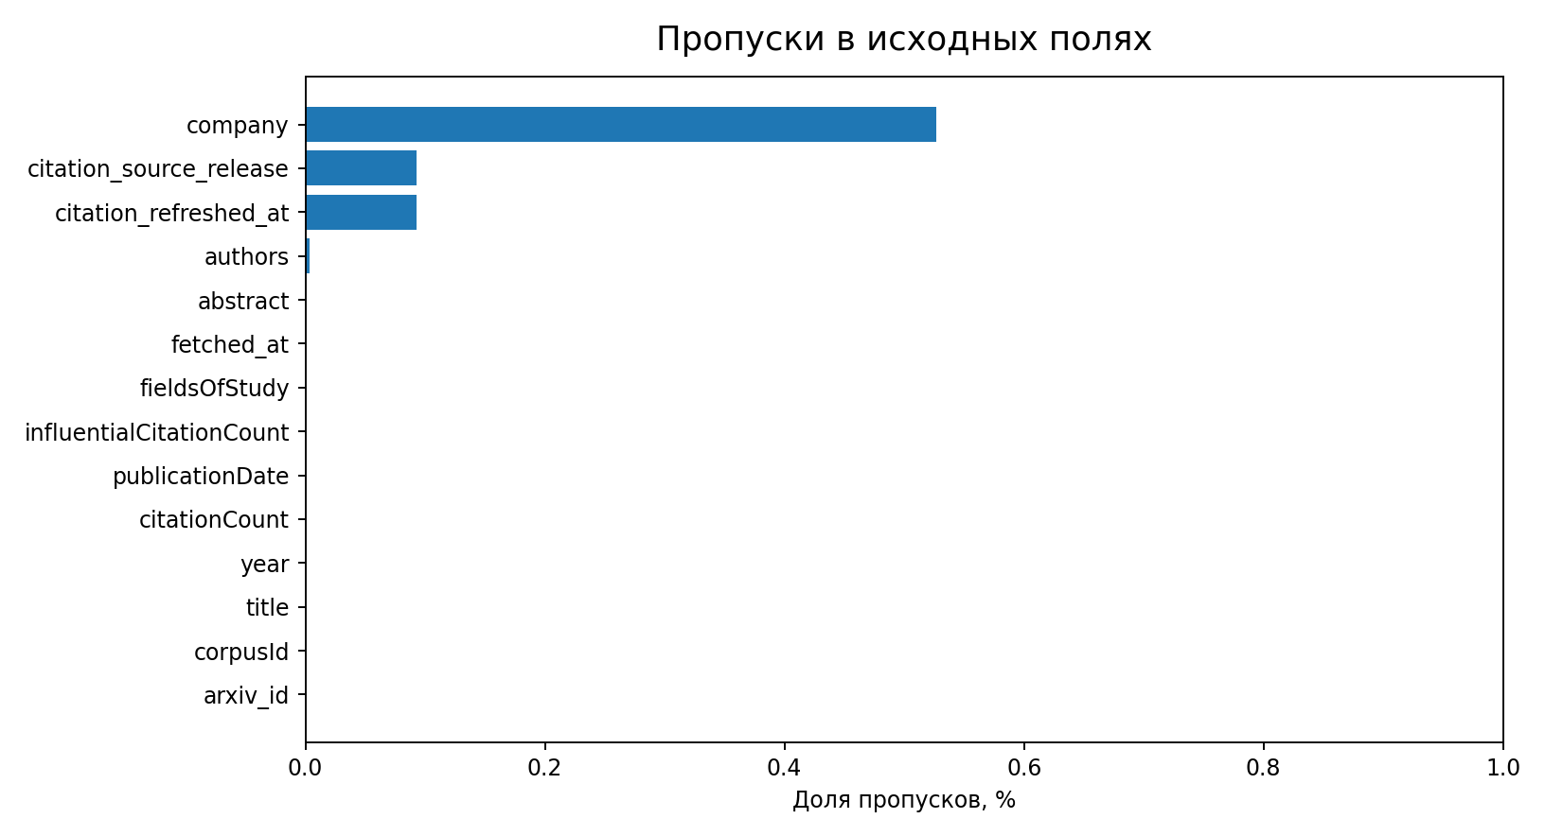
Пропуски в исходных полях
ВЫВОД
Аннотация отсутствует у 0 исходных записей. Отсутствующие тексты не придумываются: используется название. Нули на графике означают отсутствие обнаруженных пропусков.
analysis.py; results/figures/01_missing.png
Морбекова Камилла | Аналитика больших данных в бизнесе | 09
Notes:
Аннотация отсутствует у 0 исходных записей. Отсутствующие тексты не придумываются: используется название. Нули на графике означают отсутствие обнаруженных пропусков.
Источник: analysis.py; results/figures/01_missing.png

Slide 10
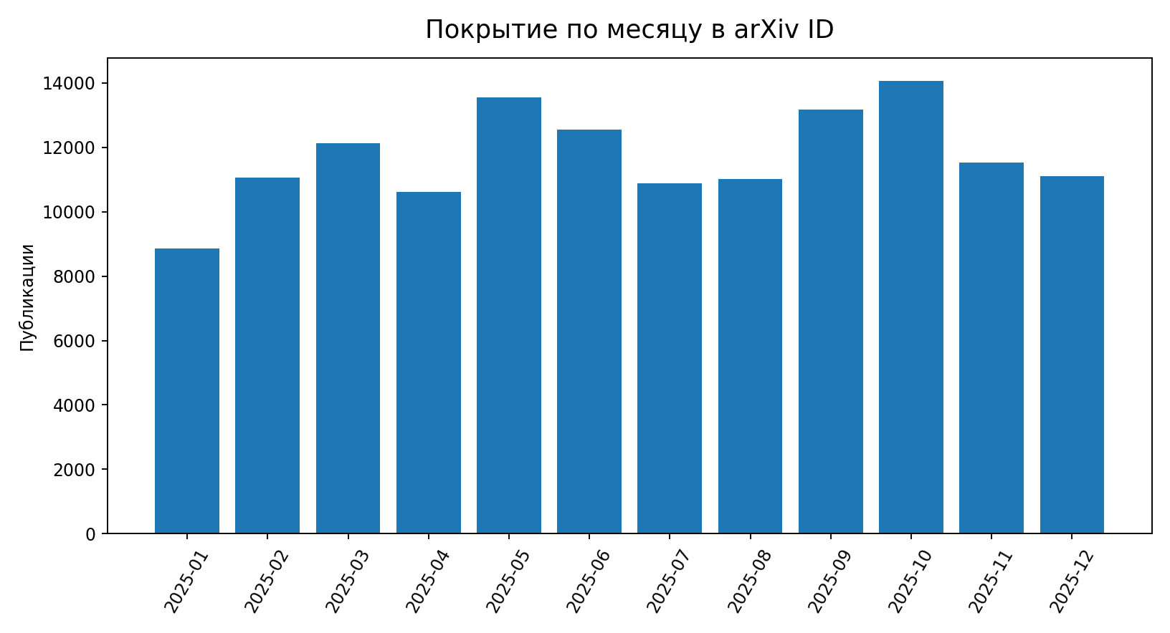
Покрытие по месяцу в arXiv ID
ВЫВОД
Месяц извлечён из arXiv ID, а не из publicationDate. Отсутствующих месяцев 2025 года: 0; перечень сохранён в run_summary.json. Это покрытие поднабора, не статистика всего arXiv.
analysis.py; results/figures/02_month.png
Морбекова Камилла | Аналитика больших данных в бизнесе | 10
Notes:
Месяц извлечён из arXiv ID, а не из publicationDate. Отсутствующих месяцев 2025 года: 0; перечень сохранён в run_summary.json. Это покрытие поднабора, не статистика всего arXiv.
Источник: analysis.py; results/figures/02_month.png

Slide 11
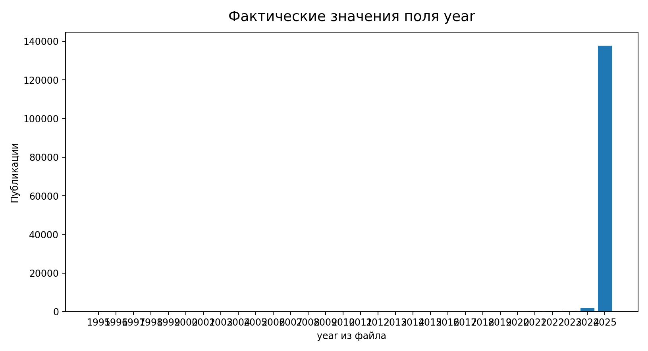
Фактические значения поля year
ВЫВОД
2 788 записей имеют заполненный year, отличный от 2025. Название папки не подменяет дату публикации. Причина расхождения требует сверки с первоисточниками.
analysis.py; results/figures/03_year.png
Морбекова Камилла | Аналитика больших данных в бизнесе | 11
Notes:
2 788 записей имеют заполненный year, отличный от 2025. Название папки не подменяет дату публикации. Причина расхождения требует сверки с первоисточниками.
Источник: analysis.py; results/figures/03_year.png

Slide 12
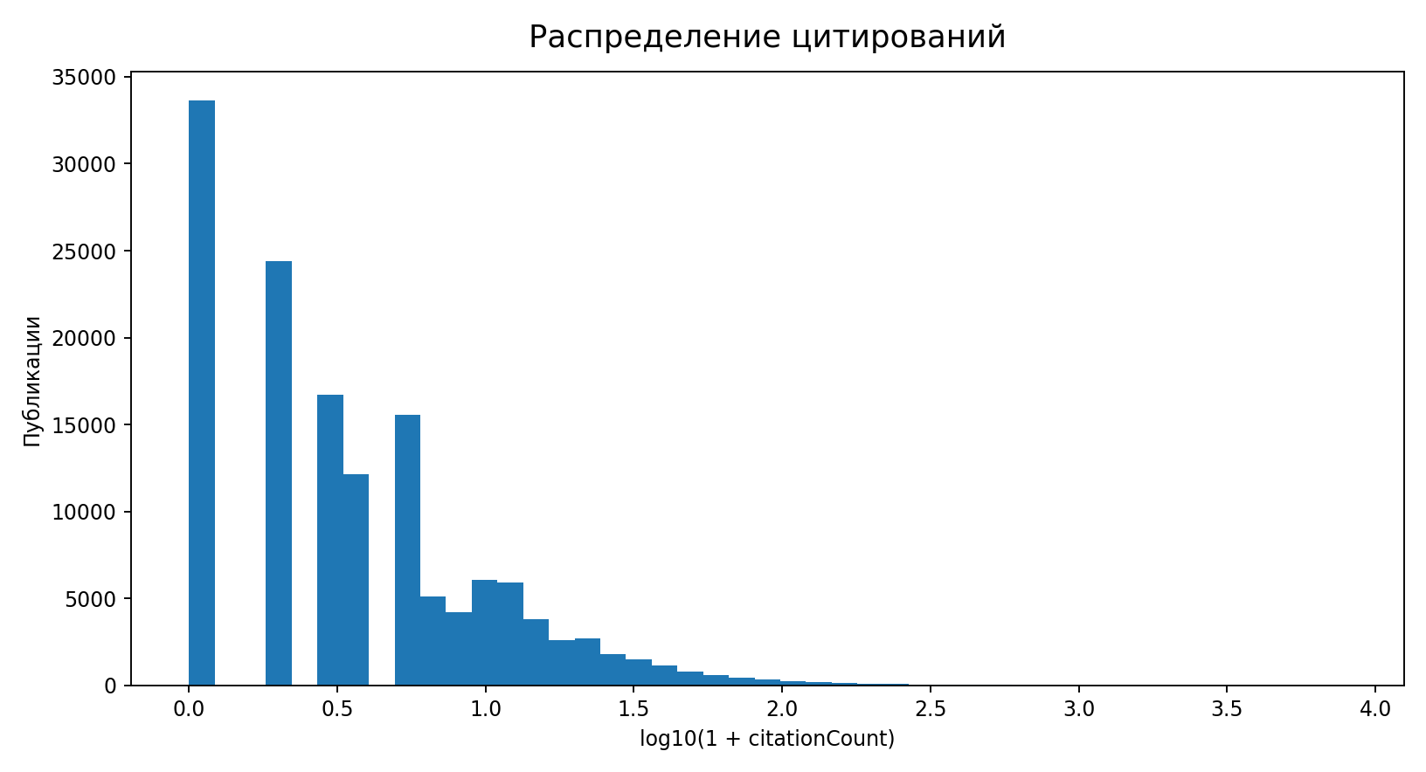
Распределение цитирований
ВЫВОД
Медиана: 2,0; максимум: 7 943. Использовано log10(1 + число цитирований), чтобы показать и малые, и большие значения. Цитируемость не является меткой релевантности.
analysis.py; results/figures/04_citations.png
Морбекова Камилла | Аналитика больших данных в бизнесе | 12
Notes:
Медиана: 2,0; максимум: 7 943. Использовано log10(1 + число цитирований), чтобы показать и малые, и большие значения. Цитируемость не является меткой релевантности.
Источник: analysis.py; results/figures/04_citations.png

Slide 13
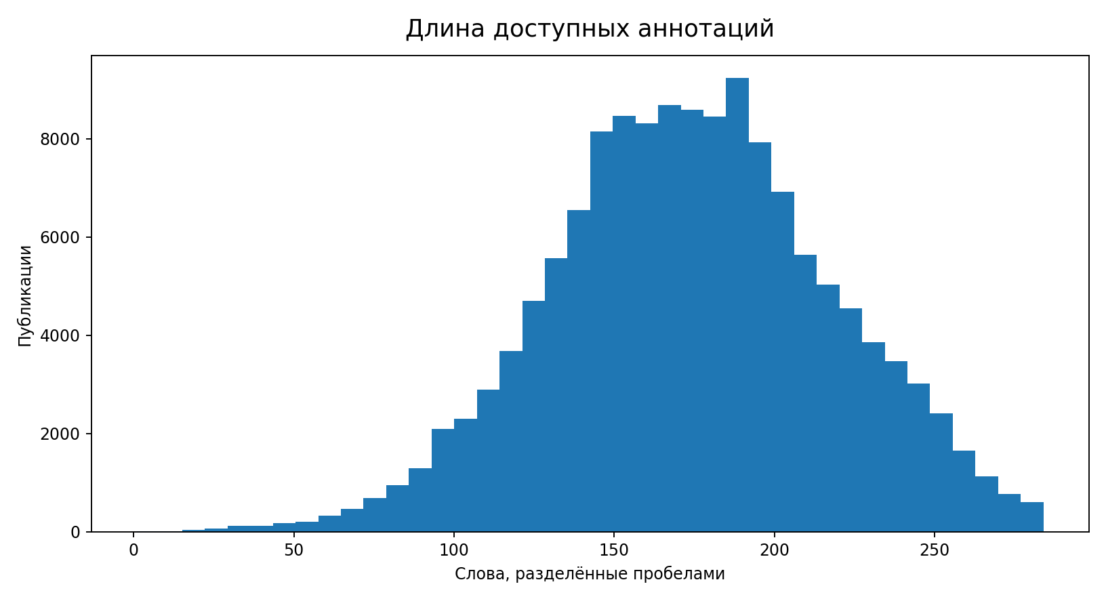
Длина доступных аннотаций
ВЫВОД
Медиана: 174 слов. Показаны длины до 99-го процентиля (284 слов); более длинные тексты сохранены в данных. Пустые аннотации в эту гистограмму не входят.
analysis.py; results/figures/05_abstract.png
Морбекова Камилла | Аналитика больших данных в бизнесе | 13
Notes:
Медиана: 174 слов. Показаны длины до 99-го процентиля (284 слов); более длинные тексты сохранены в данных. Пустые аннотации в эту гистограмму не входят.
Источник: analysis.py; results/figures/05_abstract.png

Slide 14
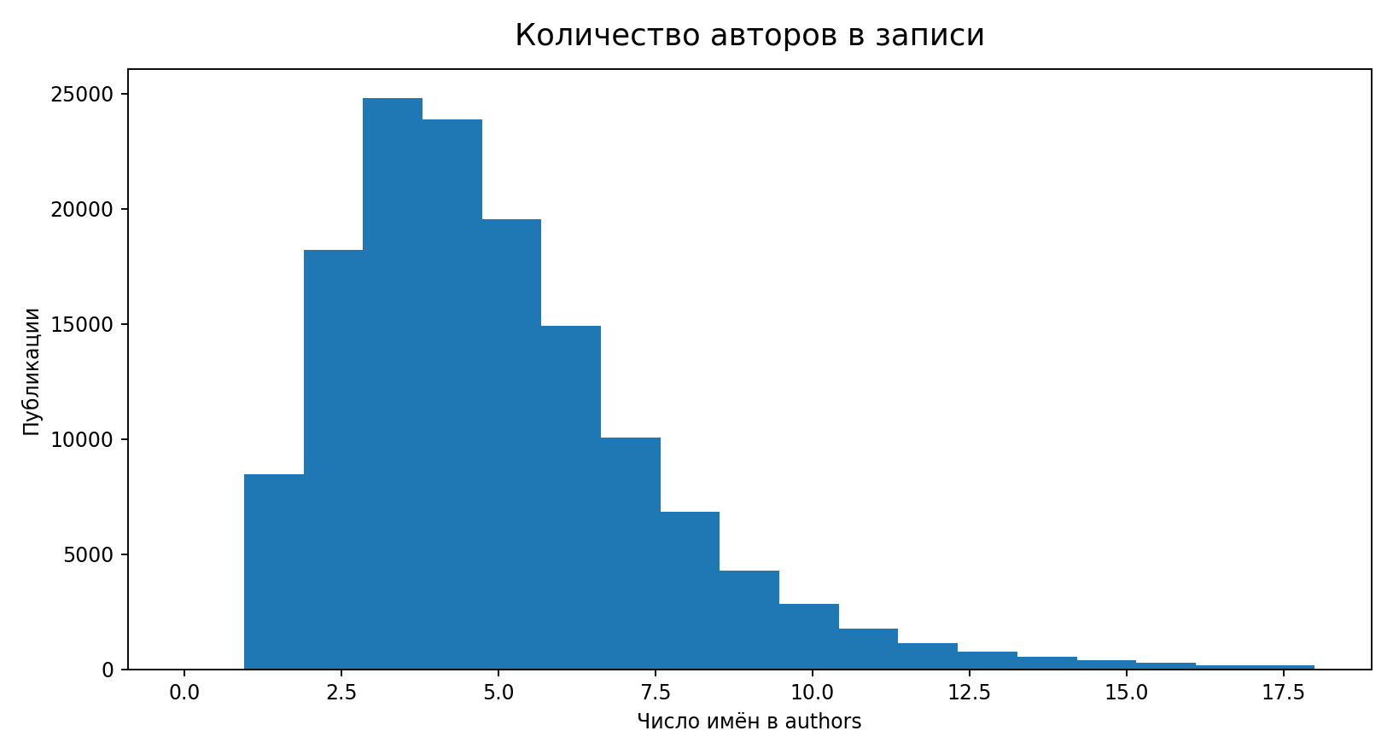
Количество авторов в записи
ВЫВОД
Медиана: 4. Счётчик получен разделением authors по точке с запятой. На графике значения до 99-го процентиля (18); ноль означает отсутствие списка, а не доказанное отсутствие авторов.
analysis.py; results/figures/06_authors.png
Морбекова Камилла | Аналитика больших данных в бизнесе | 14
Notes:
Медиана: 4. Счётчик получен разделением authors по точке с запятой. На графике значения до 99-го процентиля (18); ноль означает отсутствие списка, а не доказанное отсутствие авторов.
Источник: analysis.py; results/figures/06_authors.png

Slide 15
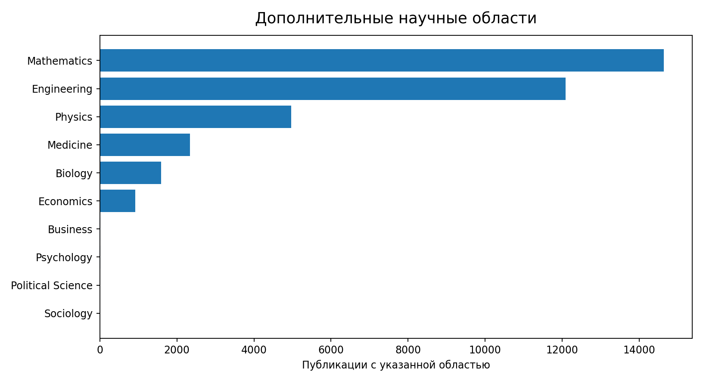
Дополнительные научные области
ВЫВОД
Найдено 16 отдельных обозначений областей. В 31 925 записях несколько областей. Computer Science исключена только с этого графика; одна статья может учитываться в нескольких столбцах.
analysis.py; results/figures/07_fields.png
Морбекова Камилла | Аналитика больших данных в бизнесе | 15
Notes:
Найдено 16 отдельных обозначений областей. В 31 925 записях несколько областей. Computer Science исключена только с этого графика; одна статья может учитываться в нескольких столбцах.
Источник: analysis.py; results/figures/07_fields.png

Slide 16
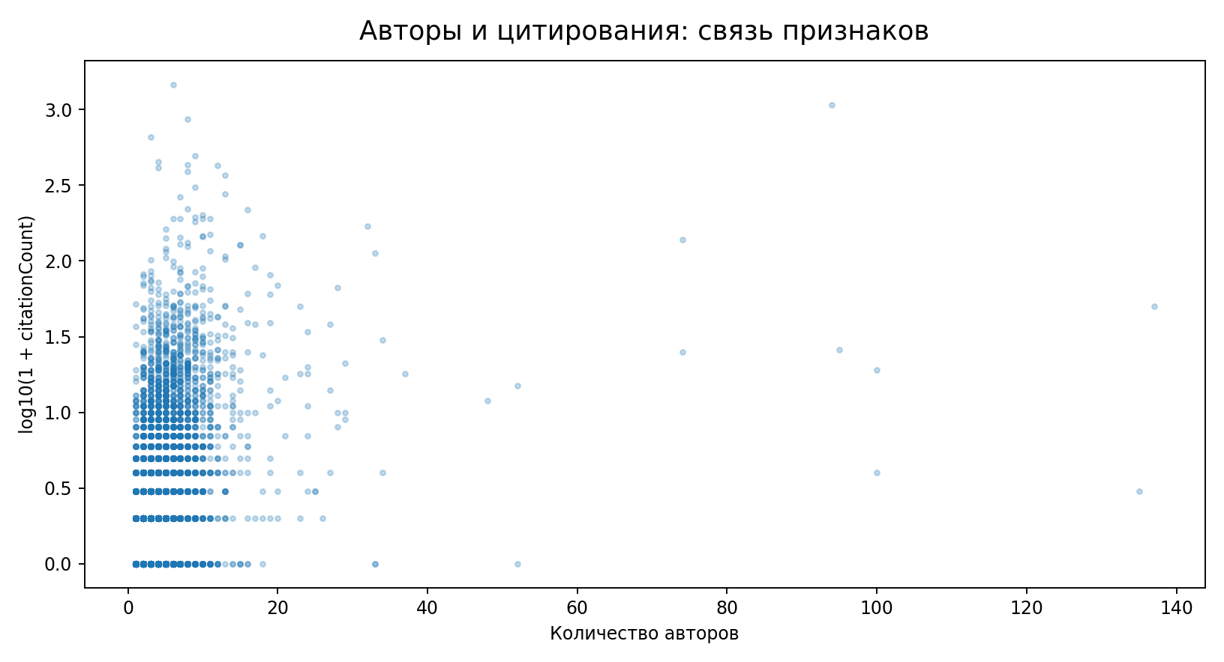
Авторы и цитирования: связь признаков
ВЫВОД
Корреляция Спирмена на доступных парах: 0,298. Для читаемости показано до 5 000 случайных точек, seed=42. Связь не доказывает причинность; популярность не используется в поисковом score.
analysis.py; results/figures/08_relation.png
Морбекова Камилла | Аналитика больших данных в бизнесе | 16
Notes:
Корреляция Спирмена на доступных парах: 0,298. Для читаемости показано до 5 000 случайных точек, seed=42. Связь не доказывает причинность; популярность не используется в поисковом score.
Источник: analysis.py; results/figures/08_relation.png

Slide 17
Baseline: TF-IDF + косинусное сходство
Текст документа = название + доступная аннотация.
TF-IDF выделяет значимые слова; это лексический, не полноценный семантический поиск.
Индекс: 140 576 × 70 690; разреженное хранение 105,5 МБ.
Параметры: min_df=2, max_df=0,98, до 80 000 признаков; seed=42 в выборках.
Построение индекса: 16,32 с; медиана запроса: 0,0643 с.
Score — сходство, а не вероятность правильности. Цитирования в score не входят.
https://scikit-learn.org/stable/modules/generated/sklearn.feature_extraction.text.TfidfVectorizer.html; SOURCES: cosine_similarity; analysis.py
Морбекова Камилла | Аналитика больших данных в бизнесе | 17
Notes:
TF-IDF даёт больший вес словам, которые полезны для различения документов. После нормировки скалярное произведение даёт косинусное сходство. Обучаемого классификатора и меток 0/1 для обучения здесь нет. Индекс строится на доступном корпусе; качество пользовательских запросов нужно проверять отдельно.
Источник: https://scikit-learn.org/stable/modules/generated/sklearn.feature_extraction.text.TfidfVectorizer.html; SOURCES: cosine_similarity; analysis.py

Slide 18
Пример фактической выдачи
Запрос: large language models in education
1. Position: LLMs Can be Good Tutors in English Education
arXiv 2502.05467; score 0.3029
2. A systematic review of research on large language models for computer programming education
arXiv 2506.21818; score 0.2900
3. Towards Supporting Penetration Testing Education with Large Language Models: an Evaluation and Comparison
arXiv 2501.17539; score 0.2780
Полные Top-10 и аннотации: search_results.csv / review_results.html.
results/search_results.csv; query_id=Q01
Морбекова Камилла | Аналитика больших данных в бизнесе | 18
Notes:
Это сохранённая выдача алгоритма для первого заранее заданного запроса. Порядок не исправлялся вручную. Высокий score ещё не доказывает, что статья полезна преподавателю. Нужно прочитать название и аннотацию и сравнить с намерением запроса.
Источник: results/search_results.csv; query_id=Q01

Slide 19
Техническая проверка реализации
Проверено 100 случайных записей; seed=42.
Запросом служило точное название уже имеющейся публикации.
Та же запись на первом месте: 92,0%.
Та же запись в Top-10: 99,0%.
Это проверка индекса и ранжирования — НЕ Precision@10 пользовательских запросов.
Тест не доказывает понимание смысла, полноту поиска или пользу для преподавателя.
results/known_item_tests.csv; предупреждение known_item_warning
Морбекова Камилла | Аналитика больших данных в бизнесе | 19
Notes:
Мы разделяем техническую исправность и полезность. Поиск по точному заголовку — упрощённый тест, ведь этот заголовок уже находится в индексе. Полученные проценты нельзя выдавать за точность рекомендаций. Полезность требует другой процедуры: независимой ручной оценки тематических запросов.
Источник: results/known_item_tests.csv; предупреждение known_item_warning

Slide 20
Оценка полезности: статус и критерий
Ручная проверка: 10 запросов.
Средняя Precision@10: 0,670.
Цель ≥7 из 10 выполнена на 6 из 10 запросов.
Проверяющие: Морбекова Камилла
Это оценка по введённым меткам; она не измеряет Recall по всему корпусу.
evaluation/relevance_labels.csv; results/relevance_metrics.csv при наличии
Морбекова Камилла | Аналитика больших данных в бизнесе | 20
Notes:
Precision@10 — доля подходящих статей среди первых десяти. Метки внесены человеком и сохранены с пояснениями. Мы показываем среднее и число запросов, достигших цели. Уровень квалификации проверяющего не подтверждался отдельно; это нужно учитывать при интерпретации.
Источник: evaluation/relevance_labels.csv; results/relevance_metrics.csv при наличии

Slide 21
Ограничения и дальнейший план
Корпус ограничен выбранным поднабором; это не вся научная литература.
Различаются год папки, year и publicationDate: нужна сверка первоисточников.
Лексический поиск плохо учитывает синонимы и язык запроса.
Закончить ручную проверку, разобрать ошибки и проверить критерий 7/10.
Далее сравнить с BM25 / семантическим поиском на тех же запросах.
В дипломе: интеграция модуля в агента. Сам агент в этой работе не реализован.
Результаты анализа; план команды, не выполненные эксперименты
Морбекова Камилла | Аналитика больших данных в бизнесе | 21
Notes:
Ограничения являются частью результата. Мы не утверждаем, что весь диплом готов. Следующий шаг — завершить оценку полезности и только после неё сравнивать более сложные методы. Для сравнения нужен общий фиксированный набор запросов и одинаковые правила разметки.
Источник: Результаты анализа; план команды, не выполненные эксперименты

Slide 22
Воспроизводимость и оставшиеся требования
Код: analysis.py; версии: requirements.txt; снимок данных: SHA-256.
Чистый запуск пересобирает данные, графики, индекс и материалы.
Повторные замеры скорости могут отличаться; содержание снимка проверяется хешем.
Внешних исходных систем две, но загруженный обогащённый файл один.
Самостоятельное соединение двух независимых источников НЕ выполнено; нужно согласование преподавателя.
Перед защитой: завершить разметку, открыть презентацию и проверить читаемость всех слайдов.
README.md; requirements.txt; results/run_summary.json; требования занятия 2
Морбекова Камилла | Аналитика больших данных в бизнесе | 22
Notes:
Воспроизводимость означает, что известны исходные данные, версии и порядок запуска. В лёгком архиве нет большого корпуса — его нужно положить в data/raw. Отдельно остаётся вопрос требования двух источников: готовое обогащение мы не выдаём за выполненный нами внешний JOIN.
Источник: README.md; requirements.txt; results/run_summary.json; требования занятия 2

Slide 23
Источники
Набор данных: yufan, arXiv + Semantic Scholar
https://huggingface.co/datasets/yufan/arxiv-metadata-2020-2026
Структура идентификаторов arXiv
https://info.arxiv.org/help/arxiv_identifier.html
TF-IDF, официальная документация
https://scikit-learn.org/stable/modules/generated/sklearn.feature_extraction.text.TfidfVectorizer.html
Косинусное сходство
https://scikit-learn.org/stable/modules/generated/sklearn.metrics.pairwise.cosine_similarity.html
DuckDB: чтение Parquet
https://duckdb.org/docs/stable/data/parquet/overview.html
Атрибуция: yufan; arXiv; Semantic Scholar. Лицензия набора указана в карточке источника.
Морбекова Камилла | Аналитика больших данных в бизнесе | 23
Notes:
В работе используются предоставленный снимок корпуса и материалы курса. Методические сведения о TF-IDF, косинусном сходстве и формате идентификатора взяты из официальной документации. Полный список источников и оговорки о происхождении данных сохранены в README.
Источник: Атрибуция: yufan; arXiv; Semantic Scholar. Лицензия набора указана в карточке источника.

